Slide 1
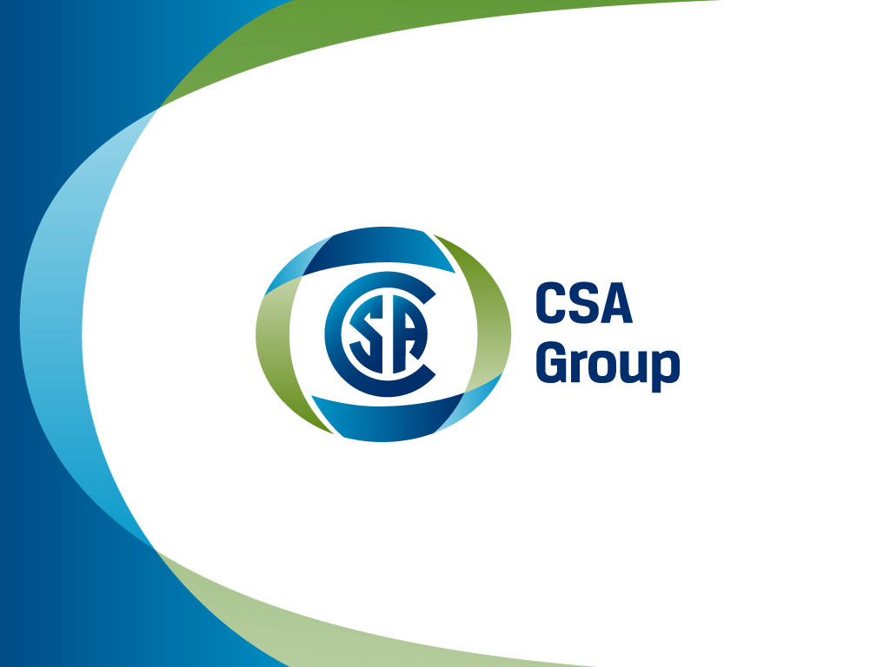

Slide 2
电子驱动与保护式电机的北美安规要求
卞梁
认证工程师，CSA集团

Slide 3
背景
最近十年来，采用电子电路控制和保护的电动机普及的速度非常快，其中占据最多市场的便是我们称作为电子换相式电机（ECM）。
实际上，电子技术已经让电机的设计，制造，高效运行等方面有了长足的进步，这些都是以前不可想象的；很多工业领域的专家已经断言，在不远的将来，电子换相式电机（ECM）将会彻底取代传统的感应电机和直流有刷电机。
然而，事情并不会一帆风顺。毕竟，在过去的一百多年中，传统的电机控制与保护技术（比如电容电机的启动方式和热保护器的工作原理）已深入人心；而现今，霍尔元件、IGBT、各种软硬件技术在传统电机厂商和用户中还不是那么普及。

Slide 4
背景
在北美，从政府、厂商、消费者到安规认证机构都对此类新技术有很高的重视程度。作为在北美领先的标准研发及产品认证机构，CSA（加拿大标准协会）和UL分别先后发布了相应的产品安规，提出了对这类电机的新的安规要求：
CSA C22.2 No. 113-10 - Fans and ventilators
CSA E60730-1-02 - Automatic Electrical Controls for Household and Similar Use - Part 1: General Requirements
UL 1004-1, 1st Edition - Rotating Electrical Machines – General Requirements
UL 1004-7, 1st Edition - Electronically Protected Motors
UL 507, 9th Edition - Electric Fans

Slide 5
加拿大安规要求
对于电子换相式电机，加拿大并未有针对其的新安规出台，在目前阶段，此种电机的控制与保护电路需要满足CSA E60730-1-02的要求。
对于带有电子换相式电机的终端产品，目前只有CSA C22.2 No. 113-10（风扇与鼓风机）标准里有针对此种电机的特殊要求。

Slide 6
CSA E60730-1-02
适用范围：家用及类似用途电器产品控制器
也适用于商业用产品
不适用于工业用产品，例如工业用伺服电机的控制器，就需要安照CSA C22.2 No. 14-10 - Industrial Control Equipment 来评估。
评估内容：
软件
软件结构审查
软件测试
硬件
硬件结构审查
硬件测试
电磁兼容

Slide 7
CSA E60730-1-02
评估流程：
确认产品的最终使用条件，是家用、商用或是工业用；
确认所适用的标准；
软件评估；
提交电路图或硬件设计方案
安全风险评估分析报告（FTA）
工程师根据提交的电路图，与客户沟通，询问信号的流向、确认相应的物理量如电压、电流、时间等，据此判断哪些软件功能需要通过测试来验证。这些测试可以是客户宣称的功能测试，或是在程序中加入错误代码测试，或是在硬件上进行开、短路测试。
固定软件版本
硬件评估与测试；
温升、耐压、寿命测试、电气间隙
功能飘移（deviation and drift）、环境老化测试
电磁兼容测试
Notes:
因为软件决定了最终硬件的配置，因此这三部分评估无法同时进行

Slide 8
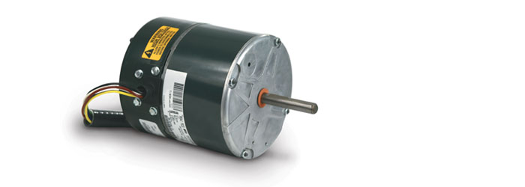
CSA C22.2 No. 113-10
适用范围：采用直流电子换相式电机的风扇和鼓风机产品，主要是作为零部件的风扇电机

Slide 9
CSA C22.2 No. 113-10
结构要求：
非金属外壳需要至少满足V-2阻燃等级；
非金属支撑部件需要至少满足V-2阻燃等级；
IC芯片的封装、三极管、电容等的外壳需要至少满足V-2阻燃等级，如果这些部件是安装在具有V-1阻燃等级或以上的PCB板上，那么上述要求不适用；
电气间隙和爬电距离：
 | 最小距离，mm
电压等级，V | 爬电距离 | 电气间隙
0-50 | 1.19 | 1.19
51-125 | 1.59 | 1.59
126-250 | 2.38 | 2.38
251-600 | 12.70 | 9.53

Slide 10
CSA C22.2 No. 113-10
测试要求：
温升；
耐压；
堵转：
堵转时间为7小时或直到温升稳定；
堵转结束后电机上覆盖的纸巾不能被引燃；
耐压测试通过（500 V，1分钟）；
如果电机额定电压超过30 V（交流有效值）或60 V直流，那么按照普通的热保护电机进行测试；
电子保护电路的可靠性测试：
零部件的开、短路测试；
输入电源的反相测试；
电气间隙低于标准要求的带电部件直接的短路测试；

Slide 11
美国安规要求
对于电子换相式电机，美国的安规标准为：
UL1004-1, 1st Edition - Rotating Electrical Machines – General Requirements （旋转电动机的通用要求）
UL 1004-7, 2nd Edition - Electronically Protected Motors （电子式保护电机）
对于电子电路，美国的安规标准为：
UL 60730-1, 4th Edition - Automatic Electrical Controls for Household and Similar Use - Part 1: General Requirements
单独的电机产品需要依照上述的电机标准加上电子电路标准结合起来评估。
对于带有电子换相式电机的终端产品，只有UL 507, 9th Edition（风扇）标准里有针对此种电机的特殊要求。

Slide 12
UL 1004-1, 1st Edition
UL 1004-1里面定义了两种控制方式：
Operating control: A device or circuit the operation of which starts or regulates the rotating machine during normal operation.
Protective control: A device or circuit the operation of which is intended to prevent a hazardous situation during abnormal operation of the machine or equipment. In the context of this Standard, a protective control is one that is relied upon to provide over temperature protection for a rotating machine.
因此在UL标准里我们认为电机的电子电路具有两种功能，运行控制和保护。这两种功能的测试方法是完全不一样的。

Slide 13
UL 1004-1, 1st Edition
对于运行控制电路，我们只需要保证其在正常工作的状态下，电路本身不会产生起火、电击或其他危险。
相应的，对于保护电路，除了评估上述方面的危险外，还要考察其功能安全性（functional safety），也就是说此电路能否正常运行，起到保护电机的作用。
无论是上述哪一种电路，都需要综合UL 1004-1/UL 1004-7和UL60730-1这两部标准来进行评估。

Slide 14
UL 1004-1, 1st Edition
运行控制电路的评估：
Table 7.1
Motor control correlation table
UL 60730-1 Table 7.2DV item number | Information | Motor control requirement
6 | Purpose of control | Operating control
7 | Type of load controlled | Motor load
39 | Type 1 or Type 2 action | Type 1
49 | Pollution degree | Pollution degree to be determined by reference to Table 18.5.
52 | The minimum parameters of any heat dissipater (heat sink) not provided with an electronic control but essential to its correct operation | Must be specified
53 | Output waveform if other than sinusoidal | Must be specified
69 | Output waveform if other than sinusoidal | Software Class A
74 | External load and emission control measures to be used for test purposes | Intended motor

Slide 15
UL 1004-7, 2nd Edition
保护电路的评估：
Table 6.1
Motor control correlation table
UL 60730-1 Table 7.2DV item number | Information | Motor control requirement
6 | Purpose of control | Protective control (temperature)
7 | Type of load controlled | AC motor load
29 | Type of disconnection or interruption | Any defined
39 | Type 1 or Type 2 action | Type 2
40 | Additional features | Must be declared as automatic or manual reset
49 | Pollution degree | Pollution degree to be determined by reference to UL 1004-1, 18.9.
52 | The minimum parameters of any heat dissipater (heat sink) not provided with an electronic control but essential to its correct operation | Must be specified
53 | Output waveform if other than sinusoidal | Must be specified

Slide 16
UL 1004-7, 2nd Edition
Table 6.1
Motor control correlation table
UL 60730-1 Table 7.2DV item number | Information | Motor control requirement
58a | Required protection/immunity from mains borne perturbations, magnetic and electromagnetic disturbances | Required
60 | Surge immunity | IEC 61000-4-5 installation Class 3. Overvoltage category to be determined by reference to UL 1004-1, 18.9.
69 | Software Class | Software Class B
74 | External load and emission control measures to be used for test purposes | Intended motor

Slide 17
例外情况 （UL 1004-1）
RISK OF FIRE – A risk of fire is considered to exist if the open-circuit voltage between any two points is equal to or greater than 2500 volts peak, or if power of more than 15 watts can be delivered into an external resistor connected between the two points.
RISK OF ELECTRIC SHOCK – A risk of electric shock is considered to exist at any part if:
a) The potential between the part and earth ground or any other simultaneously accessible part is more than 42.4 V peak for alternating current potentials or 60 volts for direct current potentials; and
b) The continuous current flow through a 1500-ohm resistor connected across the potential exceeds 0.5 mA.
Notes:
如果可以判定既无起火危险，又无电击危险的话，就安全了。

Slide 18
例外情况 （UL 1004-1）
The requirements of this Standard and associated parts of this Standard, intended to address the risk of fire do not apply to a motor provided with a metal enclosure in which there are no openings in the enclosure through which molten metal, burning insulation, flaming particles, or other ignited material could fall onto flammable material, or through which a flame could be projected.
Notes:
常识，如果电机外壳是全封闭金属，那么不存在起火危险

Slide 19
例外情况 （UL 1004-3）
Motors, provided with an electronic circuit designed to prevent overheating of the motor that are additionally provided with an electromechanical thermal motor protector (TMP), may be evaluated to the requirements of this Standard with the electronic circuit protection functions disabled.
These motors shall be considered thermally protected motors if the protector is subjected to motor winding current or a motor thermal protection system if the protector is not subjected to motor winding current. Electronic protection circuits for such motors shall be considered operating controls.
Notes:
如果带热保护器，可以把电子保护bypass掉，电子回路仅认为是运行控制

Slide 20
例外情况 （UL 1004-7）
The protection scheme or schemes relied upon to provide freedom from motor overheating due to the causes described in 29A.6 a) – 29A6 d) shall be identified and then validated through test and evaluation to the requirements of UL 60730-1.
Protection scheme(s) provided but not relied upon to provide freedom from motor overheating shall be disabled during evaluation and testing of the scheme(s) described in 4.1. (above)
The circuitry associated with those scheme(s) described in 4.2 above, that are not relied upon to provide freedom from motor overheating, shall only be evaluated as operating circuits not as protective circuits.
Notes:
如果保护电路提供多种保护，我们不需要测试其每一项功能，我们关注的是电机的 过热保护。

Slide 21
例外情况 （UL 1004-7）
With reference to 2.1, all performance testing required by UL 60730-1A on the control is to be performed with the control connected as intended to the motor.
Exception: A motor control shall only need comply with the requirements for operating controls in UL 60730-1, if the motor coil complies with the locked rotor performance criteria of UL 1004-3 with motor control disconnected from the motor coils, and the power supply for the motor control connected directly across a single motor coil or any combination of motor coils connected in parallel.

Slide 22
例外情况
上述条款提供了很多例外的情况，正如电机的设计方法不止一种，我们同样也有不止一种方法来评估该产品是否安全。
Y
电源
控制电路
电机
X
X
Y
Notes:
如果把控制电路移除，直接将电机接到电源上，此时电机堵转温升如果不超过限制，那么就不用评估保护电路的安全功能了。

Slide 23
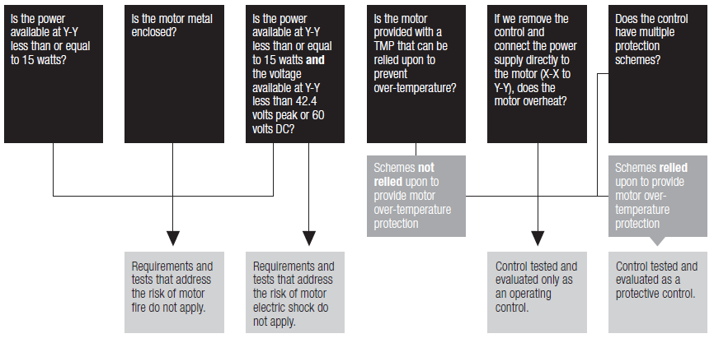
例外情况
Notes:
如果把控制电路移除，直接将电机接到电源上，此时电机堵转温升如果不超过限制，那么就不用评估保护电路的安全功能了。

Slide 24
UL 507, 9th Edition
UL 507风扇标准对于电子换相式电机的要求与CSA C22.2 No. 113-10类似。
结构要求：
非金属外壳需要至少满足V-2阻燃等级；
PCB板需要至少满足V-1阻燃等级；
测试要求：
输入电流测试（不超过额定电流的120%）
温升测试
耐压测试
堵转测试：
堵转时间为7小时或直到温升稳定；
堵转结束后电机上覆盖的纸巾不能被引燃；
耐压测试通过（500 V，1分钟）；
Notes:
如果把控制电路移除，直接将电机接到电源上，此时电机堵转温升如果不超过限制，那么就不用评估保护电路的安全功能了。

Slide 25
Q & A
如有进一步的疑问，请联系：
卞梁
CSA 集团
上海市徐汇区宜山路889号齐来工业城4号楼1楼，
邮编 200233
电话 021-3368-8282 ext 180
传真 021-3368-8122
电邮 leo.bian@csagroup.org
网址 www.csagroup.org

